Slide 1

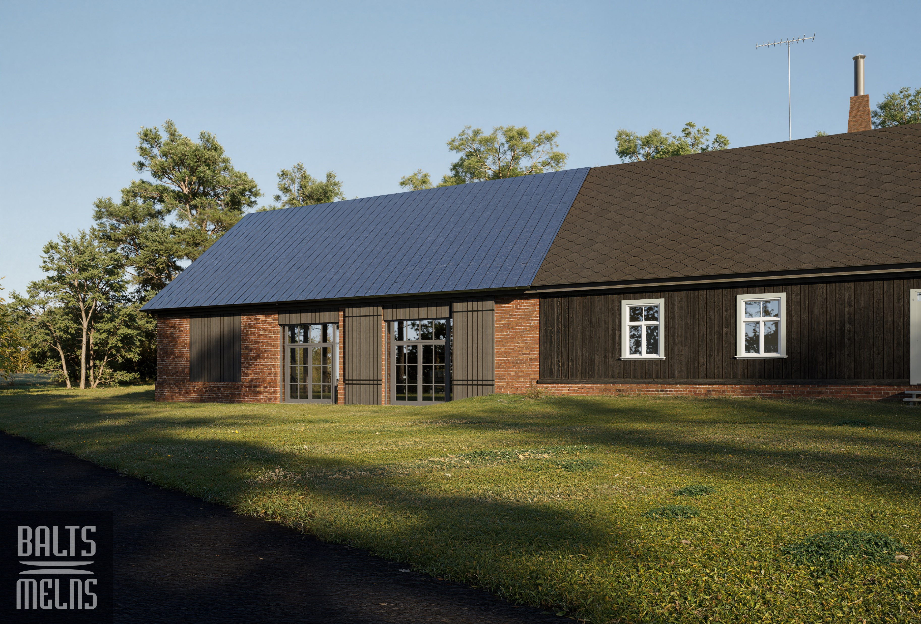
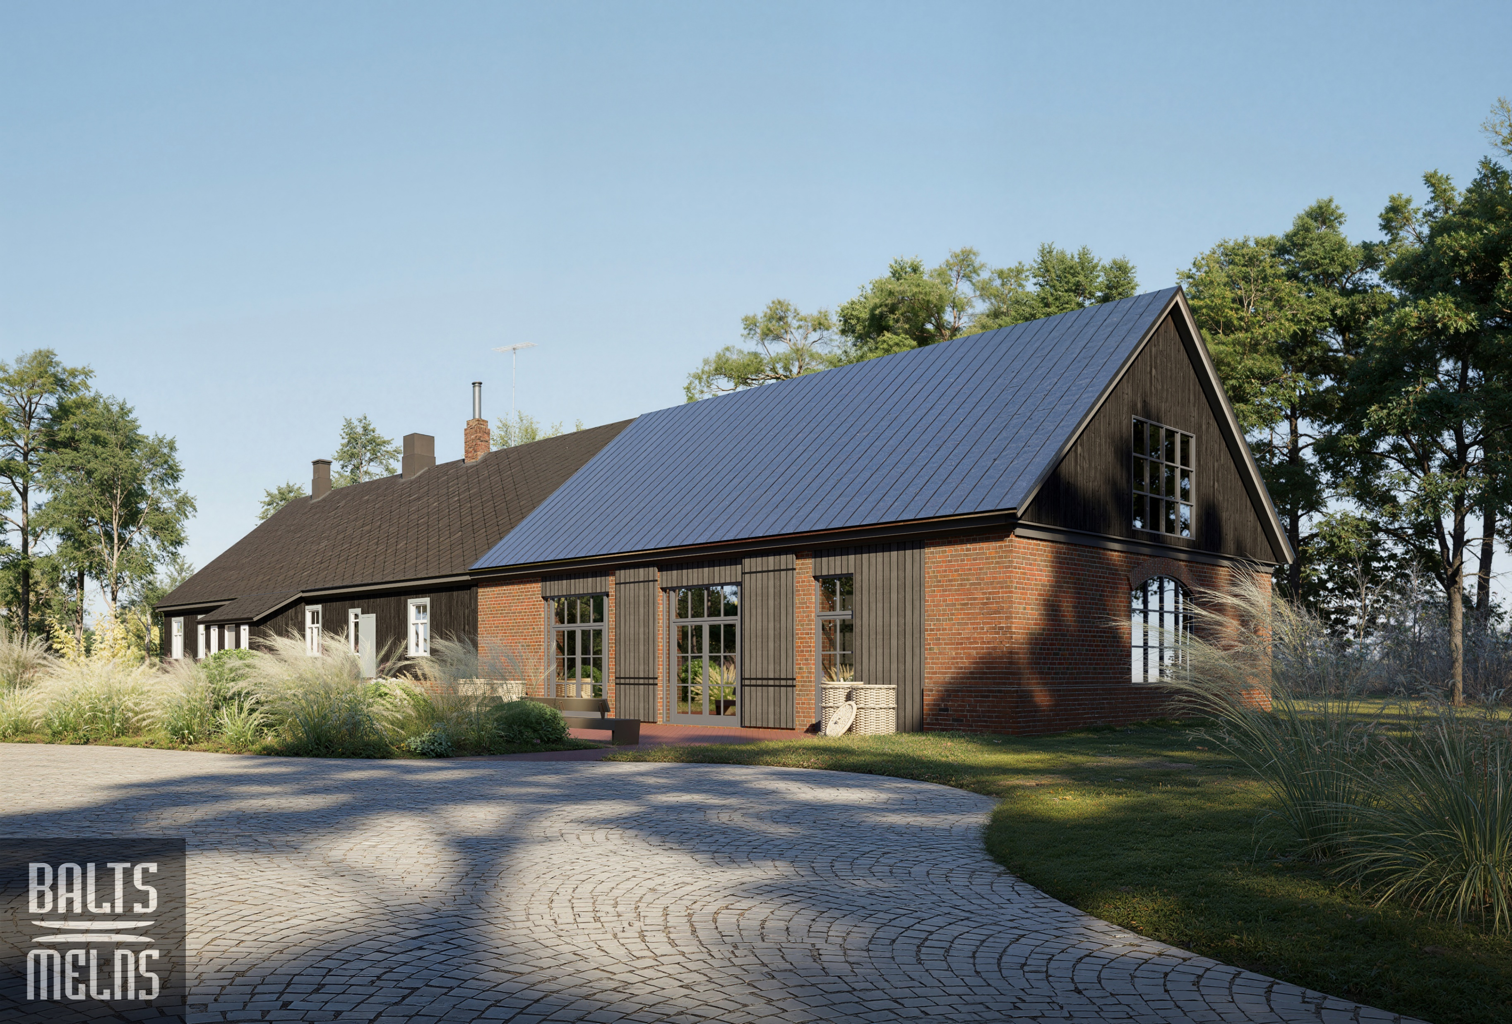
Kultūras un amatniecības centra,
«BLUSAS», saimniecības ēkas pārbūve

Slide 2
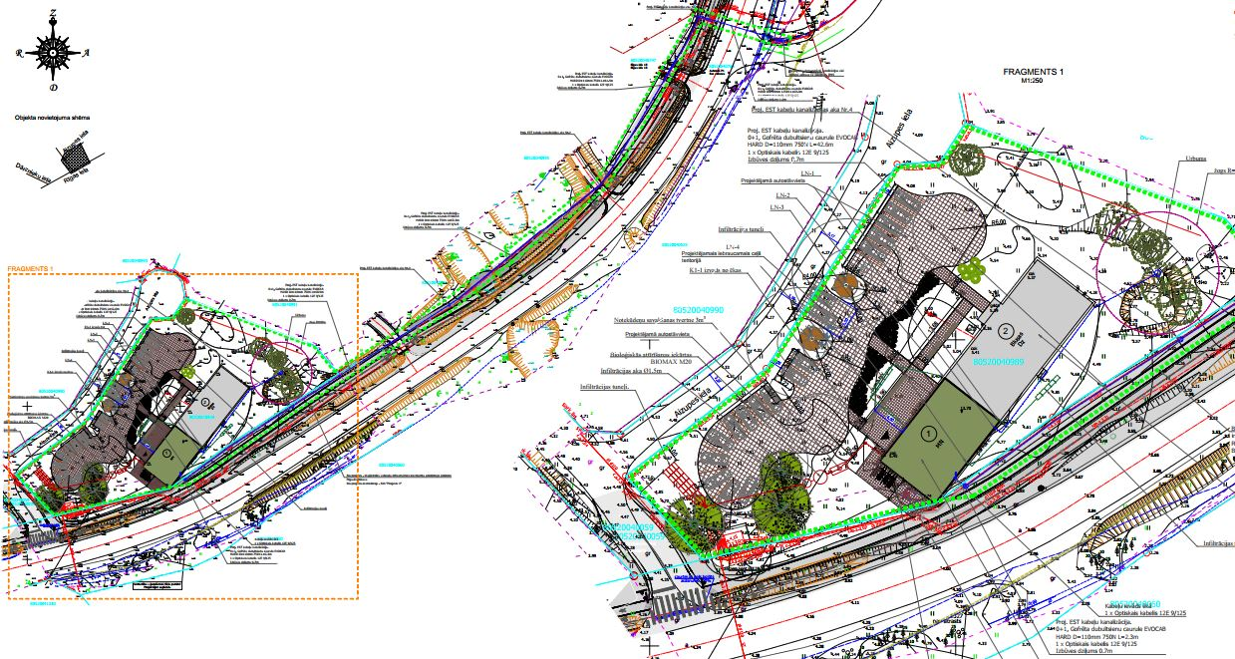
Ģenerālplāns.

Slide 3
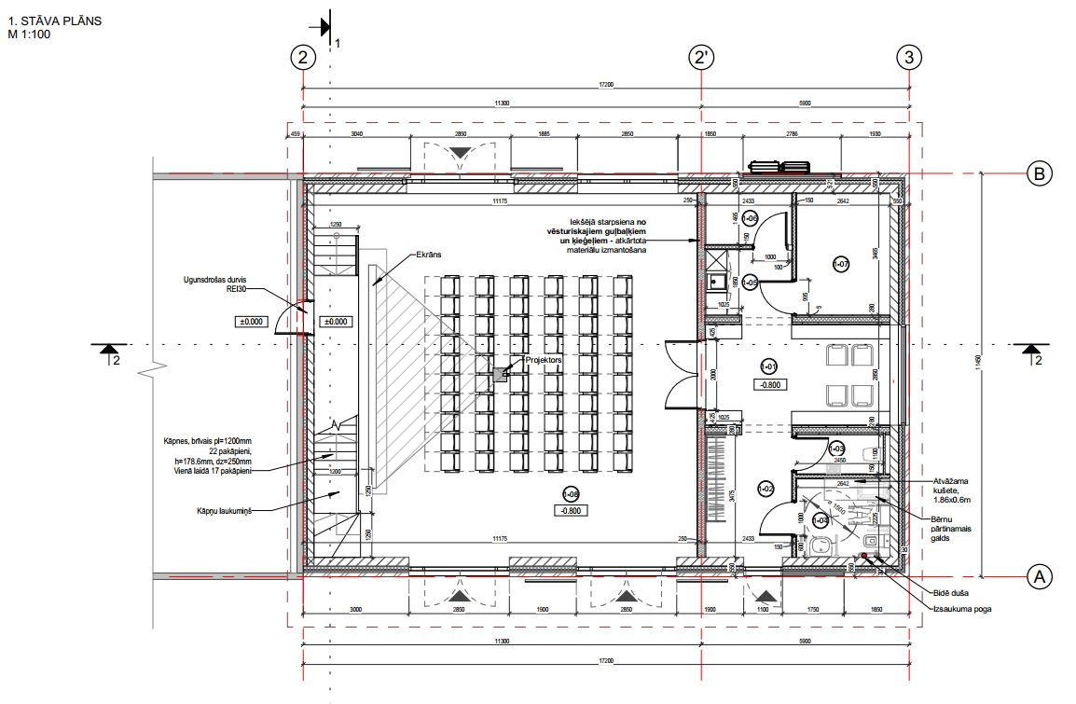
1.stāva plāns.

Slide 4
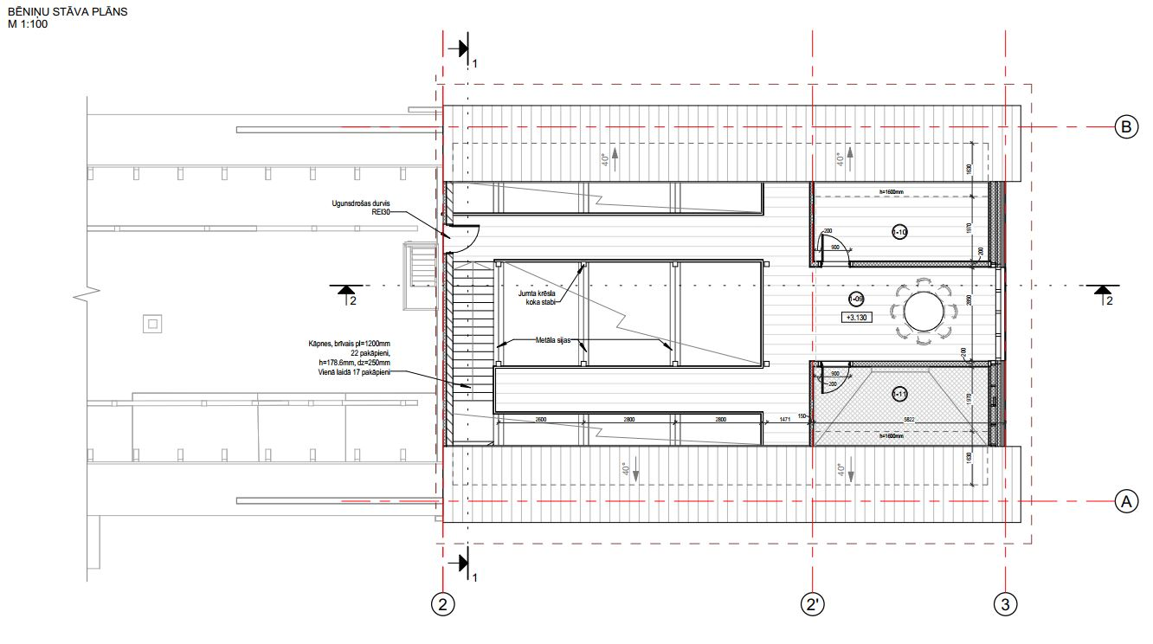
Bēniņu stāva plāns.

Slide 5
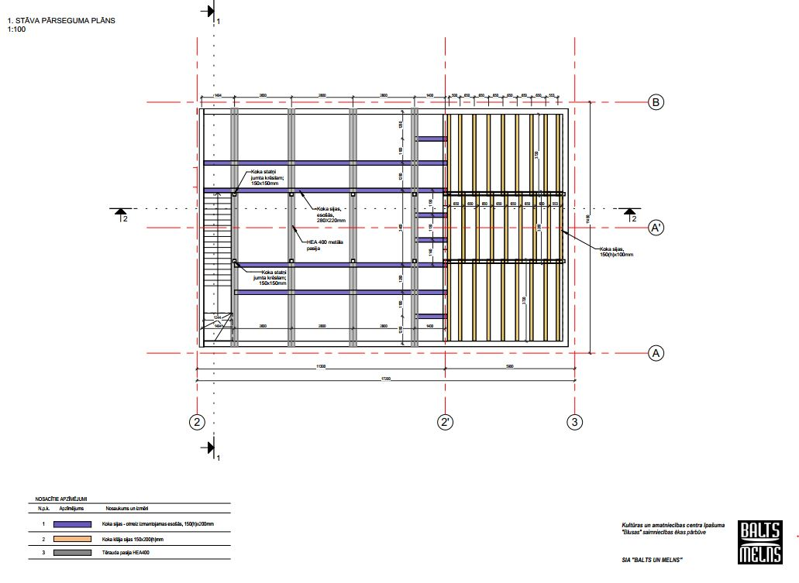
Pārseguma plāns.

Slide 6
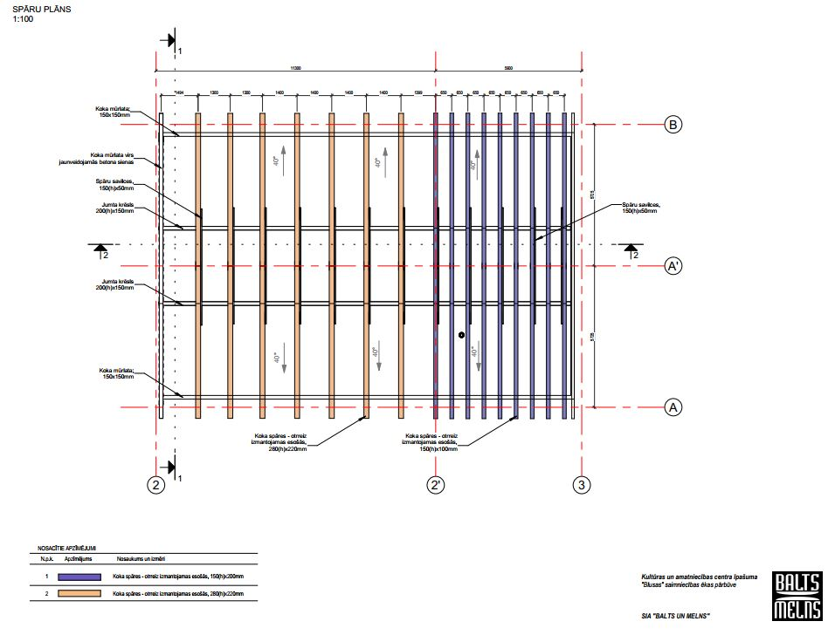
Spāru plāns.

Slide 7
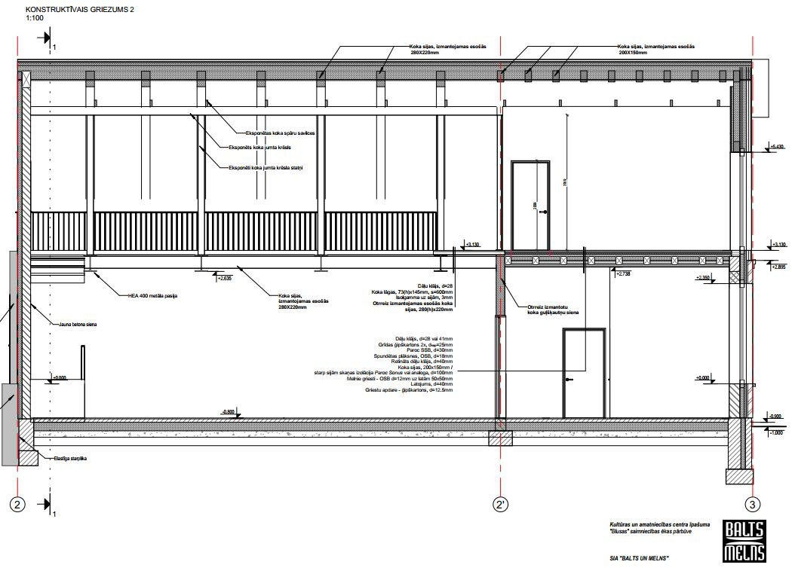
Garengriezums.

Slide 8
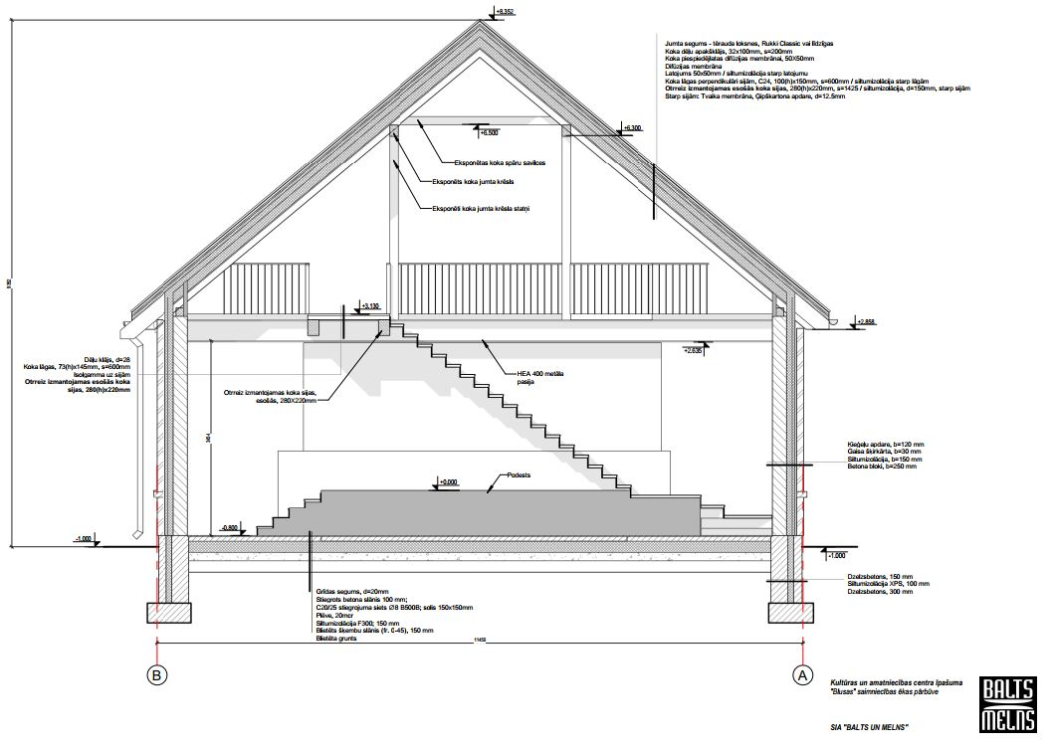
Šķērsgriezums.

Slide 9
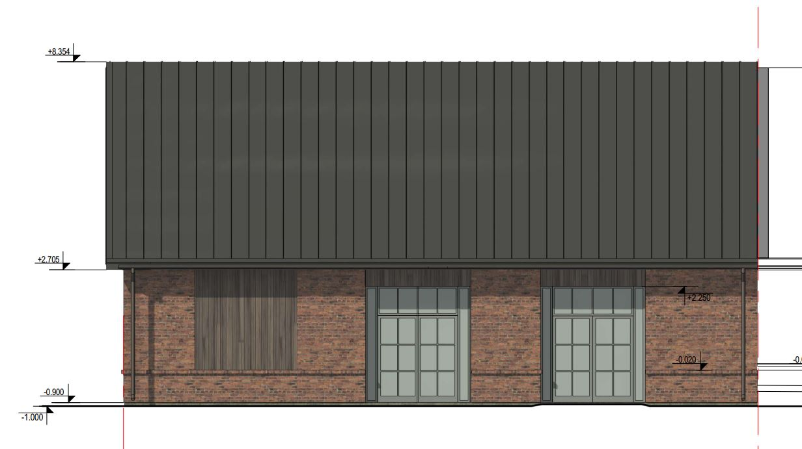
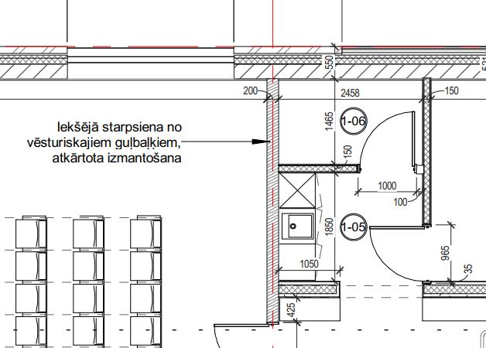
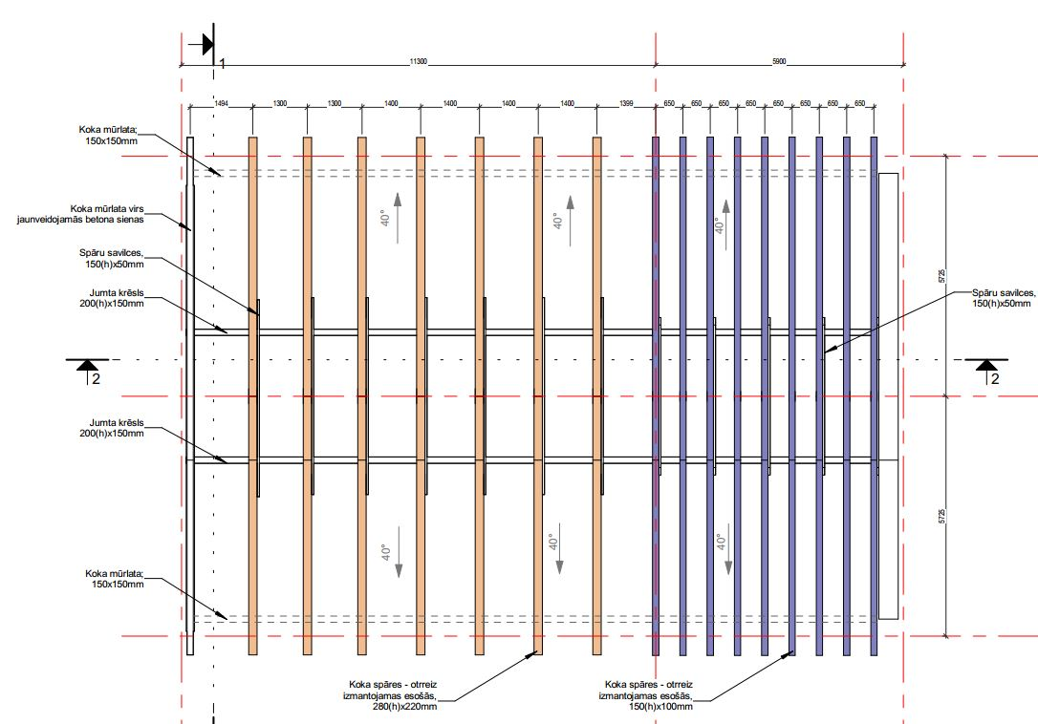
Atkārtoti izmantojamie būvmateriāli.
Attīrīti vēsturiskā mūra ķieģeļi fasāžu apdarē.
Vēsturiskie starpsienu guļbaļi eksponēti ēkas pašnesošajā iekšējā šķērssienā.
Koka spāres jumta konstrukcijās virs lielās zāles, daļēji eksponētas.

Slide 10
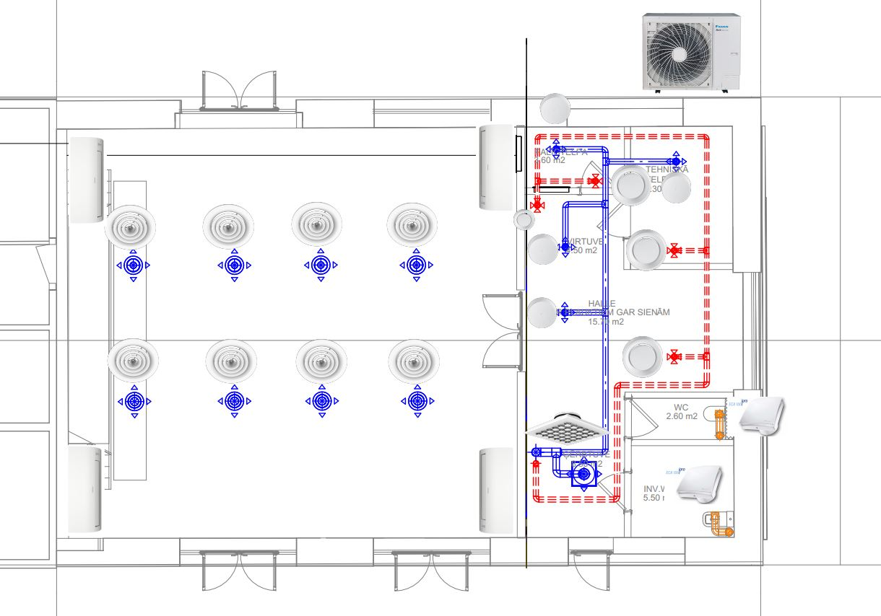
Ventilācijas un dzesēšanas sistēma. 1.stāvs.
Ventilācijai uzstādīta viena gaisa apstrādes iekārta, nodrošina gaisa pieplūdi un nosūci visām ēkas telpām, izņemot WC. 2500m3/h-50cilvēkiem. Iekārtas izmaksas 10000,- eur, bez PVN.
Gaisa sadalītāji zālē zem galeriju griestiem.
WC telpās sadzīves nosūces ventilatori.
Dzesēšanai paredzēta VRV sistēma, 4 iekšējie bloki lielajā zālē, viens ārējais bloks. Sistēmas kopējās izmaksas ~15000, - eur, bez PVN.

Slide 11
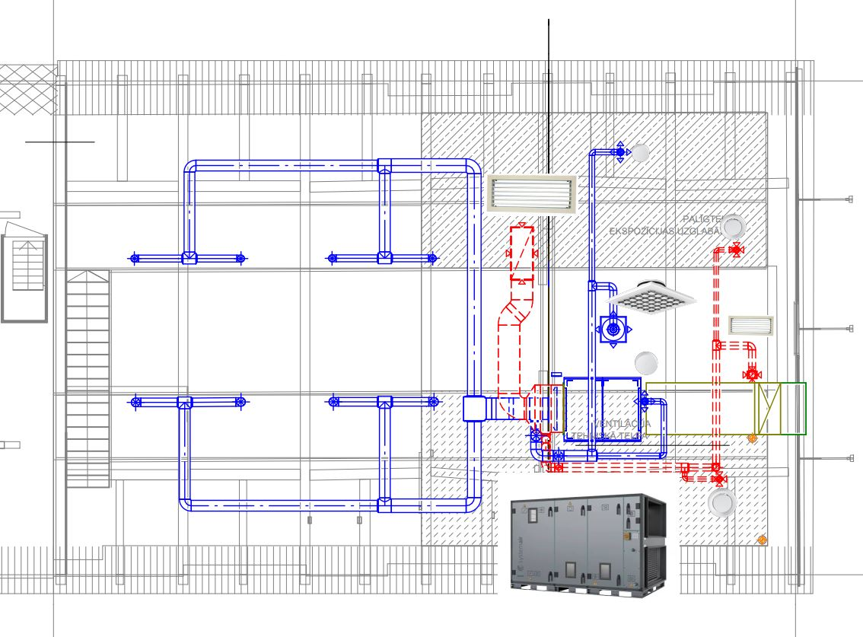
Ventilācijas un dzesēšanas sistēma. Bēniņu stāvs. Apkure.
Gaisa apstrādes iekārta uzstādīta ēkas 2.stāva tehniskajā telpā.
Skārda sadalošie gaisa vadi ar gaisa sadalītājiem.
Gaisa izmešana uz ēkas jumta, gaisa ieņemšana caur ēkas gala sienu caur resti.
Apkure gaiss-ūdens siltumsūknis, iekšējais bloks ēkas 1.stāva tehniskajā telpā, 1.stāvā zemgrīdas apkure, 2. stāvā radiatori.

Slide 12
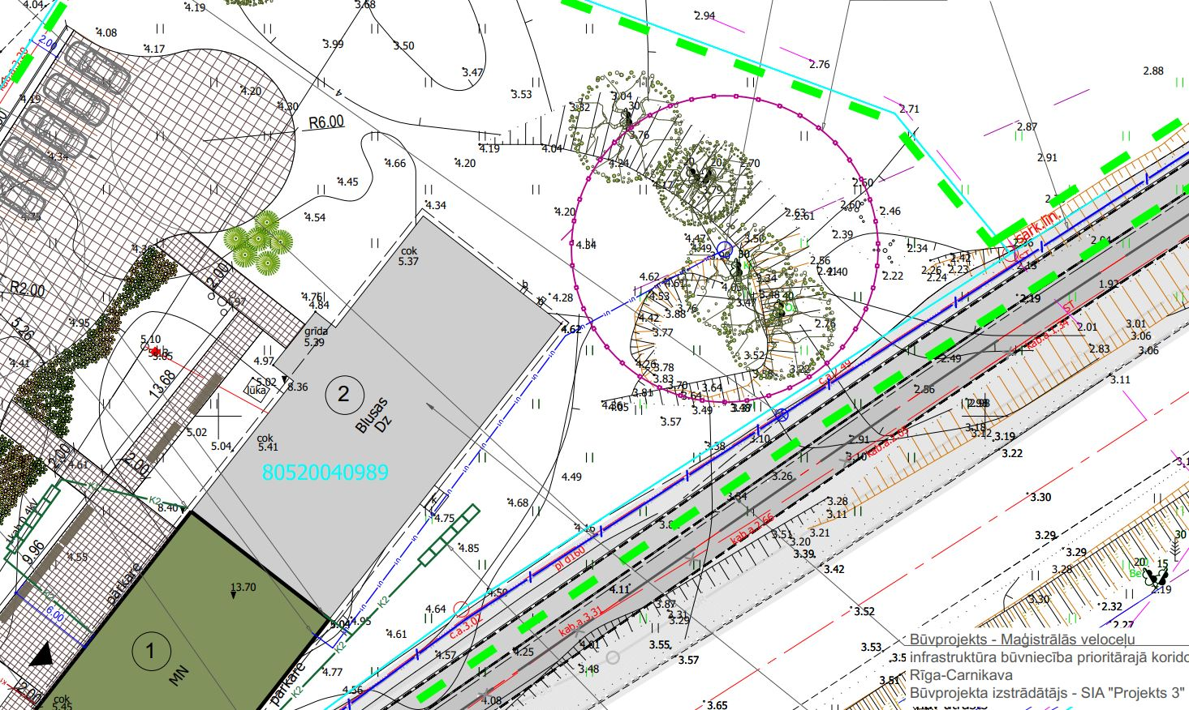
Inženierkomunikācijas. Ārējā ūdensapgāde.
Atbilstoši SIA «Ādažu Ūdens» Tehniskajiem Noteikumiem, objektam ierīkot lokālu ūdensapgādes urbumu.
Ierīkošanas izmaksas ~4000,- eur bez PVN.
Izskatīts alternatīvs variants veidot centralizētu ūdensapgādes pieslēgumu Carnikavas ūdensapgādes tīkliem. Attālums līdz pieslēgumam 270m. Kopējās ierīkošanas izmaksas 51 000,-eur bez PVN.

Slide 13
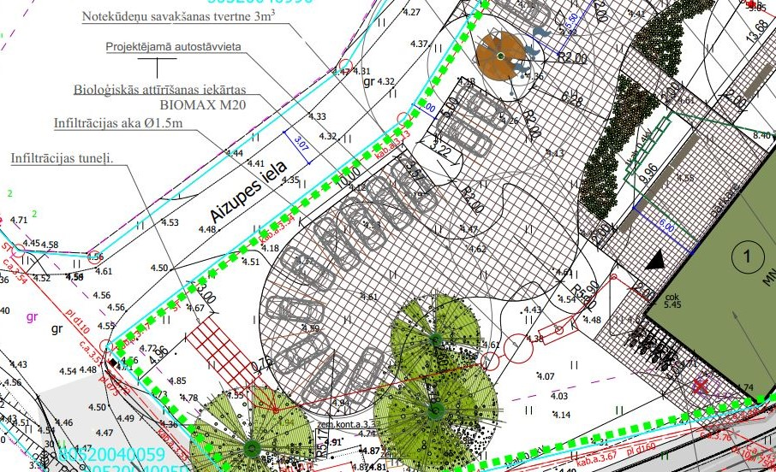
Inženierkomunikācijas. Ārējā kanalizācija.
Atbilstoši SIA «Ādažu Ūdens» Tehniskajiem Noteikumiem, objektam ierīkot lokālu kanalizācijas krājrezervuāru vai bioloģiskās attīrīšanas ierīces.
Bioloģisko iekārtu ierīkošanas izmaksas ~20 000,-eur bez PVN. Patreiz projekta variants.
Izskatīts alternatīvs variants veidot centralizētu kanalizācijas pieslēgumu Carnikavas tīkliem. Attālums līdz pieslēgumam 340m. Kopējās ierīkošanas izmaksas 58 000,-eur bez PVN.
Ekonomiskākais variants 8m3 izsmeļamais krājrezervuārs, izmaksas ~4500,-eur bez PVN.

Slide 14
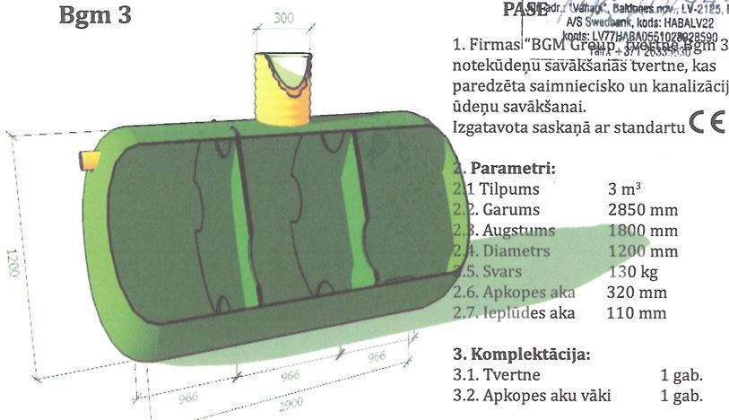
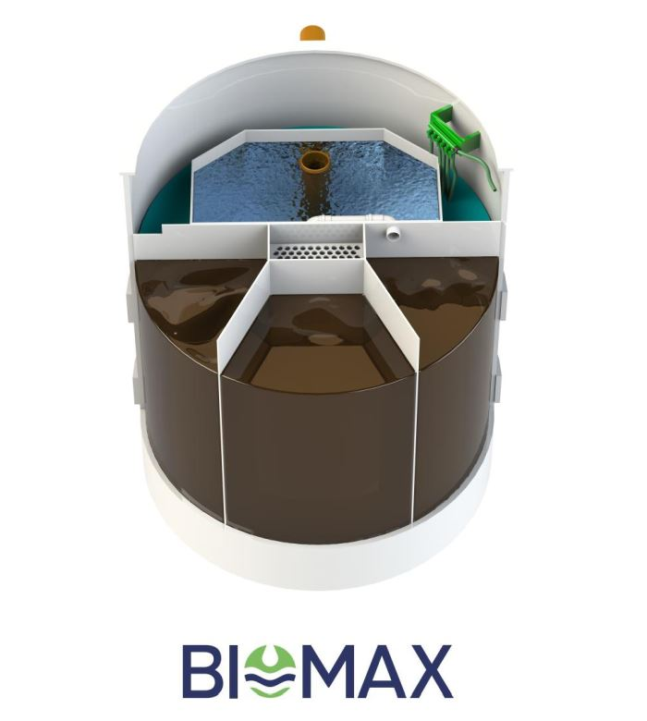
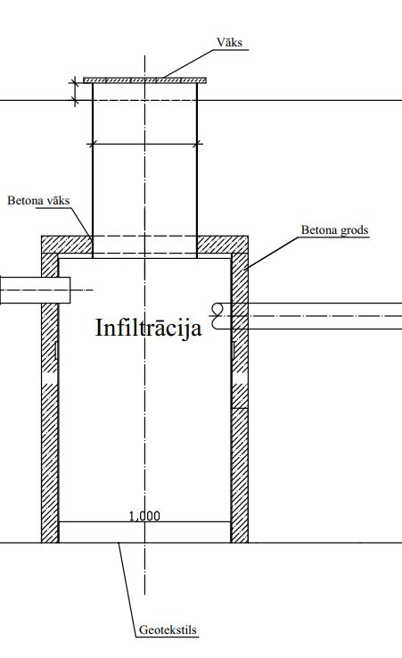
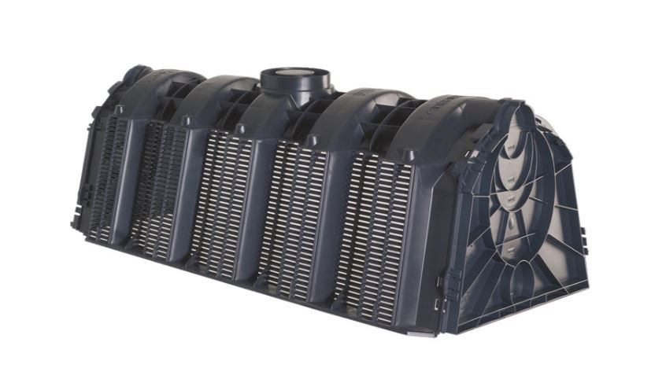
Inženierkomunikācijas. Ārējā kanalizācija.
Izvēlētā bioloģiskās attīrīšanas iekārta BIOMAX M20
Pirms attīrīšanas iekārtas uzstādāms 3m3 krājrezervuārs
No krājrezervuāra notekūdeņi noplūst bioloģiskajā attīrīšanas iekārtā
Pēc attīrīšanas uzstādāma infiltrācijas aka, 1,5m diametrā
Attīrītie notekūdeņi novadāmi infiltrācijas laukā, kas sastāv no minimums 20 infiltrācijas kasetēm, katra kasete 300litri

Slide 15
Būvizmaksas. Galvenie rādītāji. Ugunsdrošība.
Pēc atjaunošanas saimniecības ēkas daļas kopējā platība 230m2.
Ēkas atjaunošanas (saudzīga demontāža) būvdarbi ~360 000, - eur bez PVN.
Alternatīva – konstrukciju saglabāšanas un pastiprināšanas būvdarbi ~470 000, - eur bez PVN.
Ārējie inženiertīkli un teritorijas labiekārtojums ~130 000, - eur bez PVN.
Projekts paredz ēkā ne vairāk kā 50 lietotājus vienlaicīgi.
Ēkai sadalīta divos ugunsdrošības nodalījumos. 1.nodalījums dzīvojamā ēka, 2.nodalījums pārbūvējamā saimniecības ēka. U3 ugunsnoturības pakāpe.
Pārbūvējamo ēkas daļu no dzīvojamās ēkas daļas pa asi 2 nodala kā atsevišķu ugunsdrošības nodalījumu ar sienu REI 60/A2-s1,d0. Ailu aizpildījumi jeb durvis šajā sienā EI 30.
Ugunsdrošības nodalījuma sienai nav jāšķērso ārsienas vai ēkas jumts.

